Slide 1

Dios es el Gran Proveedor

Slide 2

Mateo 5:48
“Sed, pues, vosotros perfectos, como vuestro Padre que está en los cielos es perfecto.”

Slide 3
Vamos a estudiar el carácter de Dios como un Proveedor, haciendo un contraste con el carácter de Satanás como un Robador.
PROVEEDOR VS. ROBADOR

Slide 4

La Mayordomía Bíblica nos enseña a ser Proveedores y no Robadores.

Slide 5
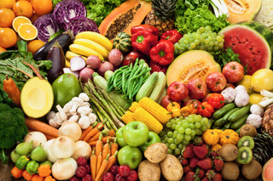
Génesis 1:29
“Y dijo Dios: He aquí que os he dado toda planta que da semilla, que está sobre toda la tierra, y todo árbol en que hay fruto y que da semilla; os serán para comer.”

Slide 6

Génesis 2:8
Y Jehová Dios plantó un huerto en Edén, al oriente; y puso allí al hombre que había formado.
Génesis 2:15
Tomó, pues, Jehová Dios al hombre, y lo puso en el huerto de Edén, para que lo labrara y lo guardase.

Slide 7

Génesis 2:18
Y dijo Jehová Dios: No es bueno que el hombre esté solo; le haré ayuda idónea para él.

Slide 8
Dios es el Gran Proveedor:
1. Vida
2. Alimento
3. Hogar-Vivienda
4. Trabajo-Ocupación
5. Compañera-Compañero

Slide 9
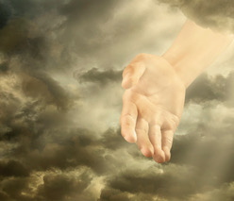
Los primeros dos capítulos de la Biblia nos muestran a Dios como el Gran Proveedor

Slide 10
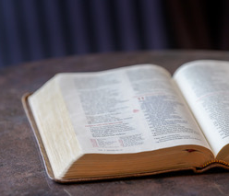
Pero en Génesis 3 se presenta al diablo como el Gran Robador

Slide 11
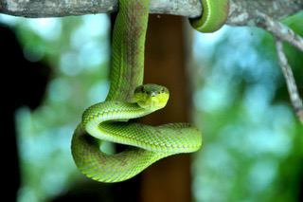
Génesis 3:1
Pero la serpiente era astuta, más que todos los animales del campo que Jehová Dios había hecho; la cual dijo a la mujer: ¿Conque Dios os ha dicho: No comáis de todo árbol del huerto?

Slide 12
Génesis 3:2-5
Y la mujer respondió a la serpiente: Del fruto de los árboles del huerto podemos comer; pero del fruto del árbol que está en medio del huerto dijo Dios: No comeréis de él, ni le tocaréis, para que no muráis.

Slide 13
Génesis 3:2-5
Entonces la serpiente dijo a la mujer: No moriréis; sino que sabe Dios que el día que comáis de él, serán abiertos vuestros ojos, y seréis como Dios, sabiendo el bien y el mal.

Slide 14
Génesis 3:16
A la mujer dijo: Multiplicaré en gran manera los dolores en tus preñeces; con dolor darás a luz los hijos; y tu deseo será para tu marido, y él se enseñoreará de ti.

Slide 15
Génesis 3:17
Y al hombre dijo: Por cuanto obedeciste a la voz de tu mujer, y comiste del árbol de que te mandé diciendo: No comerás de él; maldita será la tierra por tu causa; con dolor comerás de ella todos los días de tu vida.

Slide 16
Génesis 3:18-19
Espinos y cardos te producirá, y comerás plantas del campo. Con el sudor de tu rostro comerás el pan hasta que vuelvas a la tierra, porque de ella fuiste tomado; pues polvo eres, y al polvo volverás.

Slide 17
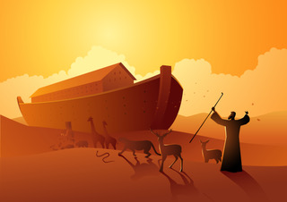
Génesis 6:5
Y vio Jehová que la maldad de los hombres era mucha en la tierra, y que todo designio de los pensamientos del corazón de ellos era de continuo solamente el mal.
Génesis 6:8
Pero Noé halló gracia ante los ojos de Jehová.

Slide 18
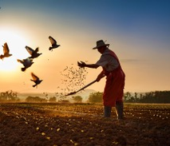
Jesús, hablando de lo que el diablo hace, dice:
Lucas 8:12
“Y los de junto al camino son los que oyen, y luego viene el diablo y quita de su corazón la palabra, para que no crean y se salven.”

Slide 19
Génesis 12:2
Y haré de ti una nación grande, y te bendeciré, y engrandeceré tu nombre, y serás bendición

Slide 20
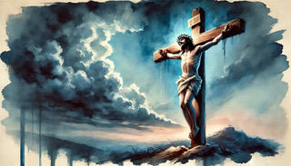
Juan 3:16
Porque de tal manera amó Dios al mundo, que ha dado a su Hijo unigénito, para que todo aquel que en él cree, no se pierda, mas tenga vida eterna.

Slide 21
Mateo 8:20
Jesús le dijo: Las zorras tienen guaridas, y las aves del cielo nidos; mas el Hijo del Hombre no tiene dónde recostar su cabeza.

Slide 22
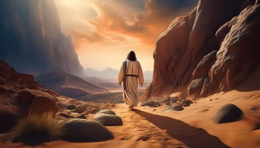
Mateo 4:3
Y vino a él el tentador, y le dijo: Si eres Hijo de Dios, di que estas piedras se conviertan en pan.

Slide 23
Mateo 4:5-6
Entonces el diablo le llevó a la santa ciudad, y le puso sobre el pináculo del templo, y le dijo: Si eres Hijo de Dios, échate abajo; porque escrito está: A sus ángeles mandará acerca de ti, y, En sus manos te sostendrán, para que no tropieces con tu pie en piedra.

Slide 24
Mateo 4:8-10
Otra vez le llevó el diablo a un monte muy alto, y le mostró todos los reinos del mundo y la gloria de ellos, y le dijo: Todo esto te daré, si postrado me adorares. Entonces Jesús le dijo: Vete, Satanás, porque escrito está: Al Señor tu Dios adorarás, y a él sólo servirás.

Slide 25
Mateo 27:50
Mas Jesús, habiendo otra vez clamado a gran voz, entregó el espíritu.
Juan 19:30
Cuando Jesús hubo tomado el vinagre, dijo: Consumado es. Y habiendo inclinado la cabeza, entregó el espíritu.

Slide 26
Romans 5:8
Pero Dios demuestra su amor por nosotros en esto: en que cuando todavía éramos pecadores, Cristo murió por nosotros.

Slide 27
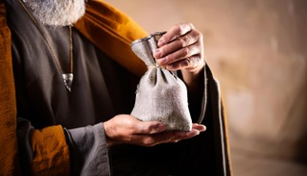
Juan 13:2
Y cuando cenaban, como el diablo ya había puesto en el corazón de Judas Iscariote, hijo de Simón, que le entregase.

Slide 28
Hebreos 11

Slide 29

Mateo 25:23
Su señor le dijo: Bien, buen siervo y fiel; sobre poco has sido fiel, sobre mucho te pondré; entra en el gozo de tu señor.

Slide 30
El Fin

